Slide 1
SAFE FOOD Presentazione
Progetto per il corso di Interazione Uomo Macchina

Slide 2
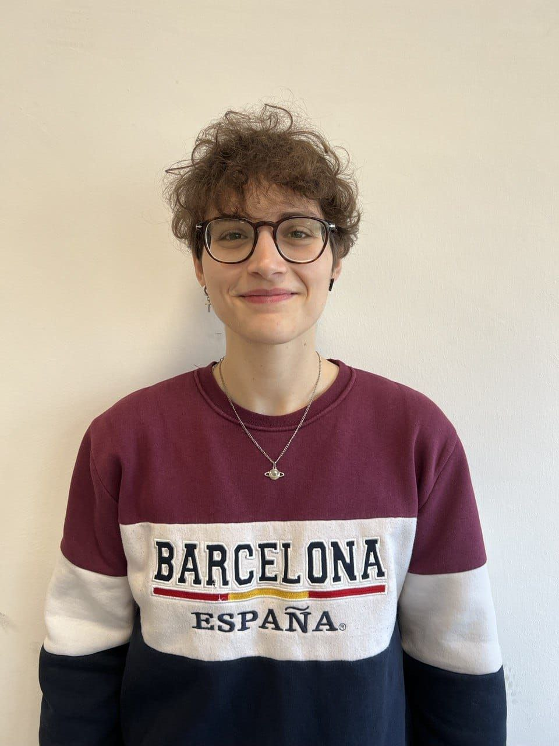
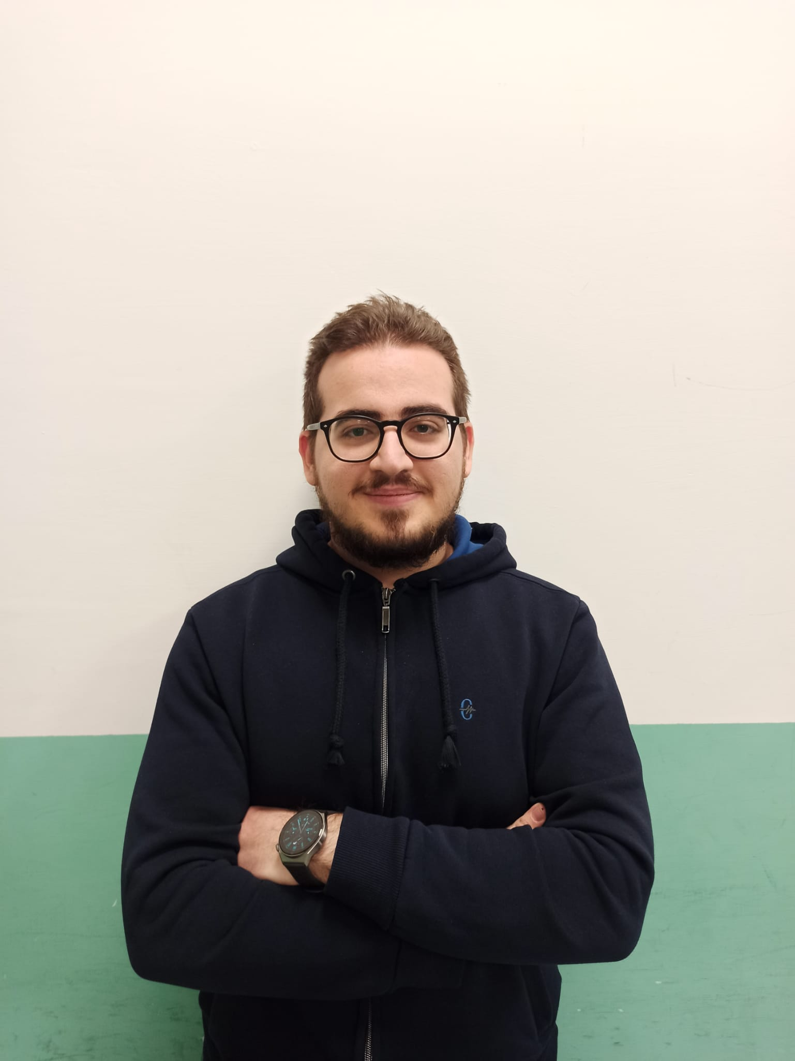
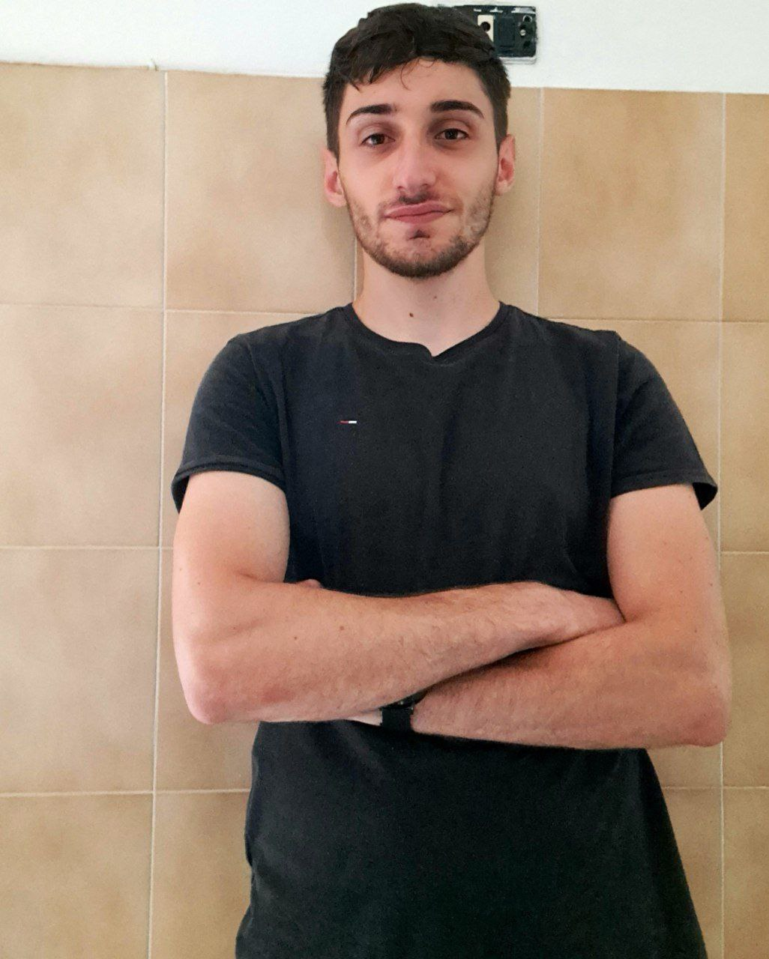
IL TEAM
Marisa La Sorda
0512111929
Manager del gruppo e Manager della documentazione
Francesco Fattorusso
0512110174
Manager della valutazione
Luca Greco
0512106227
Manager di design

Slide 3
TABELLA DEI CONTENUTI
01
04
ANALISI DEL PROBLEMA
PROTOTIPO FIGMA
02
ANALISI COMPARATIVA & PRIMI PASSI
03
PAPER SKETCH & USABILITÀ

Slide 4
ANALISI DEL PROBLEMA
01
Descrizione del problema
Raccolta dati
Personas: Nicholas Orlando
Requisiti del sistema
Obiettivi di empowerment

Slide 5
01. DESCRIZIONE DEL PROBLEMA
La comunità delle persone con restrizioni alimentari è sempre più crescente. Il problema che ci siamo prefissati di risolvere è il superamento dello scoglio iniziale, ossia quello in cui si deve imparare a mangiare «da zero», venendo incontro alle proprie nuove esigenze.

Slide 6
02. RACCOLTA DATI
Raccolta dati tramite survey online (Google Forms)
19 intervistati
Diversa esperienza
Diversa affinità con la tecnologia
Problematiche raccolte
Riconoscere i prodotti assumibili
Avere idee per nuove ricette
Trovare ristoranti compatibili
Trovare professionisti specializzati
*La raccolta dati è consultabile sul nostro gruppo su Figma. Lì sono state riportate tutte le risposte alle nostre domande.

Slide 7
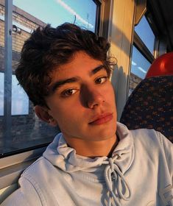
03.PERSONAS: NICHOLAS ORLANDO
Età: 16
Sesso: M
Occupazione: studente scuole superiori
Provenienza: Napoli
Descrizione: Nicholas è un ragazzo con la passione per la cinematografia. Ha da poco scoperto di essere allergico alla frutta a guscio, al lattosio ed ai solfiti. Essendo un argomento nuovo in famiglia ed essendo ancora intimorito dallo shock vissuto, Nicholas ha difficoltà nel riconoscere i prodotti per lui sicuri e nel dubbio si priva di molti alimenti. Essendo giovane, è abituato ad un uso quotidiano della tecnologia.
Obiettivo: Nicholas è alla ricerca di un metodo rapido , come una app, per apprendere le informazioni a lui utili e necessarie.

Slide 8
04. REQUISITI DEL SISTEMA
 | Nome | Descrizione
T1 | RiconoscimentoProdotto | L’utente deve essere in grado di riconoscere un prodotto scannerizzando il suo codice a barre nell’apposita sezione
T2 | DiarioAlimentare | L’utente potrà scorrere nella cronologia delle sue scannerizzazioni visualizzando unicamente i prodotti compatibili con le sue esigenze, in modo tale da creare un proprio diario alimentare.
T3 | AreaPersonale | L’utente potrà accedere ad una propria area personale dove poter inserire le proprie intolleranze ed allergie, in modo tale da fornire al sistema le informazioni necessarie per il riconoscimento degli ingredienti assumibili dall’utente senza che quest’ultimo possa correre rischi.
T4 | ForumSafeFood | L’utente potrà accedere ad una sezione forum in cui potrà aprire una discussione così come commentare le discussioni aperte da altri utenti. Questa area è volta al supporto ed allo scambio di informazioni tra utenti.

Slide 9
04. REQUISITI DEL SISTEMA/2
T5 | NutriFind | L’utente potrà prendere cercare un nutrizionista specializzato in diete alimentari ristrette. In questa sezione sarà possibile leggere il curriculum del nutrizionista così come ottenere le informazioni di contatto.
T6 | CookBook | L’utente potrà accedere ad un ricettario che presenterà unicamente ricette compatibili con le proprie preferenze alimentari e includendo quanto più possibile i prodotti scannerizzati dall’utente.
T7 | HelpMe | L’utente può accedere ad una sezione di aiuto rinominata “HelpMe!” in cui potrà leggere consigli rapidi in caso di emergenza, come i numeri utili e le operazioni di primo soccorso applicabili.
T8 | Ristorazione | L’utente può accedere ad una sezione in cui potrà visualizzare la lista dei ristoranti della zona che offrono un menù alternativo per ogni tipo di intolleranza e restrizione alimentare. L’utente può anche visionare il menù del ristorante e recensire tramite una votazione da 1 a 5 stelle il locale.

Slide 10
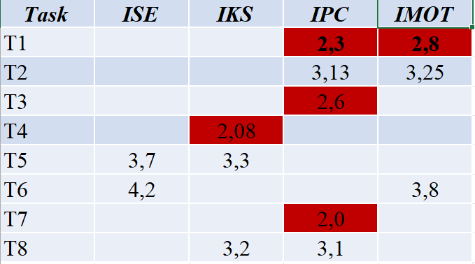
05. OBIETTIVI DI EMPOWERMENT
Una volta stabiliti i requisiti del sistema, sono stati condotti anche dei questionari utenti per l’individuazione degli obiettivi di empowerment.
Legenda:
ISE: self-efficacy
IKS: knowledge & skills
IPC: personal control
IMOT: motivation

Slide 11
ANALISI COMPARATIVA & PRIMI PASSI
02
Caso d’uso
Pro/Contro dei diversi sistemi
Idee iniziali di design

Slide 12
01. CASO D’USO T6 - COOKBOOK
Annarita accede al sistema.
Pigia sull’icona della sezione «Ricettario»
Pigia sulla ricetta che più le interessa
Mostra homepage con la sezione scan
Mostra una lista di ricette compatibili con le intolleranze del profilo
Mostra i dettagli della ricetta

Slide 13

02. PRO/CONTRO DEI DIVERSI SISTEMI
Sistema analizzato: YUKA
PRO | CONTRO
Rapida scannerizzazione dei prodotti | Sezione “alternative” non affidabile
Cronologia dei prodotti scannerizzati | Scala numerica non specificata
Possibilità di creare un account personale | Non mostra gli ingredienti degli alimenti
Disponibilità su Android ed iOS | Necessità dell’account Premium per sbloccare tutte le funzionalità
Leggero e compatibile con i sistemi operativi più datati

Slide 14

02. PRO/CONTRO DEI DIVERSI SISTEMI
Sistema analizzato: Diario Alimentare (myfitnesspal)
PRO | CONTRO
Database ampio di ricette | Presenza delle sole intolleranze più diffuse
Consigli sulla preparazione delle ricette
Per ogni ricetta c’è una sezione ricette consigliate
Accessibile da qualsiasi dispositivo con connessione internet

Slide 15

02. PRO/CONTRO DEI DIVERSI SISTEMI
Sistema analizzato: nonnapaperina.it
PRO | CONTRO
Rapida scannerizzazione dei prodotti | Sezione “alternative” non affidabile
Cronologia dei prodotti scannerizzati | Scala numerica non specificata
Possibilità di creare un account personale | Non mostra gli ingredienti degli alimenti
Disponibilità su Android ed iOS | Necessità dell’account Premium per sbloccare tutte le funzionalità
Leggero e compatibile con i sistemi operativi più datati

Slide 16
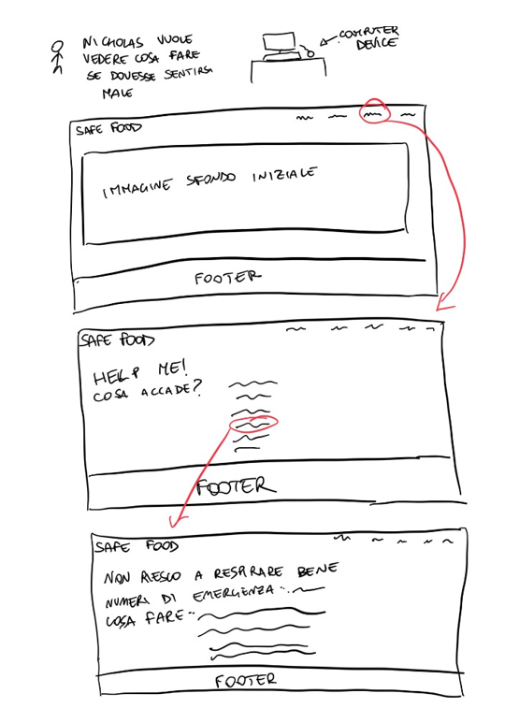
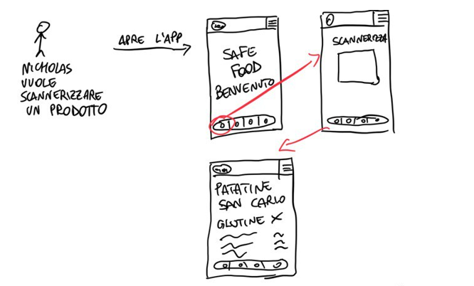
03. IDEE INIZIALI DI DESIGN
Web App…
O App Mobile?

Slide 17

03. IDEE INIZIALI DI DESIGN/2
…Mobile app!
Analizzando le richieste degli intervistati, è risultato per noi consono scegliere di sviluppare una mobile app al fine di risolvere il problema a noi posto. Questo perché la necessità di un sistema come il nostro potrebbe sovvenire in ogni momento della giornata e specialmente quando non si è nelle prossimità di un computer ma in un supermercato, un ristorante, una mensa o vicino ai fornelli di casa!

Slide 18
PAPER SKETCH & USABILITÀ
03
Paper Sketch
Tecnica del Mago di Oz
Tecnica del Cognitive Walkthrought
Risultati

Slide 19
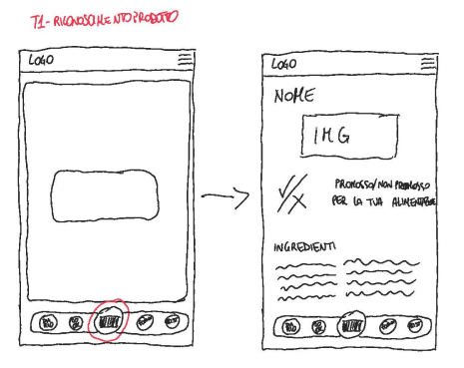
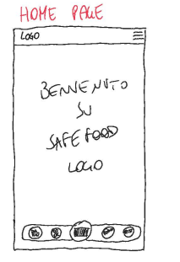
01. PAPER SKETCH
L’idea iniziale è stata di una applicazione che presentasse una navbar che assolvesse a tutti i requisiti essenziali del sistema. Una navbar intuitiva, basata su icone facilmente riconoscibili ed individuabili

Slide 20
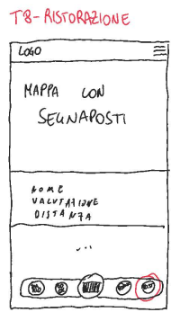
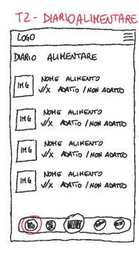
01. PAPER SKETCH/2
*Il nostro paper sketch integrale è consultabile sul nostro gruppo su Figma. Sono stati prodotti paper sketch a mano di ogni possibile pagina e di ogni requisito.

Slide 21
02. TECNICA DEL MAGO DI OZ
Utenti coinvolti
Prototipi usati
Task analizzati
Utenti finali coinvolti quanto più variegati possibile. Per incrementare l’accuratezza e la comprensione, abbiamo chiesto ai tester di ragionare a voce alta, sfruttando anche la strategia del Think Aloud.
Le interviste sono state eseguite separatamente per ogni utente utilizzando il prototipo Hi-Fi del sistema.
Per completezza, abbiamo chiesto ai nostri tester di effettuare azioni su tutti ed otto i requisiti del sistema.

Slide 22
03. TECNICA DEL COGNITIVE WALKTHROUGHT
Domande poste:
L’utente saprà cosa fare per realizzare il task?
L’utente noterà che è disponibile sull’interfaccia la corretta azione da eseguire per raggiungere l’obiettivo del task?
Gli utenti sapranno dal feedback che hanno fatto una scelta di azione corretta o errata?
Nelle prossime slide vedremo l’applicazione della tecnica del cognitive walkthrought sul task T1-Riconoscimento prodotto

Slide 23
03. TECNICA DEL COGNITIVE WALKTHROUGHT/2
Azione A: L’utente preme l’icona della scansione.
Risposta A: Si apre la schermata di scansione del prodotto.
L’utente saprà cosa fare per realizzare il task?
Sì, essendo l’azione presente nel menù rapido di azione.
L’utente noterà che è disponibile sull’interfaccia la corretta azione da eseguire per raggiungere l’obiettivo del task?
Sì, essendo l’icona al centro della navbar.
Gli utenti sapranno dal feedback che hanno fatto una scelta di azione corretta o errata?
Sì in quanto il sistema comunica immediatamente lo stato in cui ci si trova, aprendo la fotocamera ed indicando il luogo in cui far coincidere il codice a barre.

Slide 24
03. TECNICA DEL COGNITIVE WALKTHROUGHT/3
Azione B: L’utente inquadra il codice a barre del prodotto.
Risposta B: Si apre la schermata di dettaglio del prodotto.
L’utente saprà cosa fare per realizzare il task?
Sì, il sistema guida l’utente nell’inquadrare il codice a barre.
L’utente noterà che è disponibile sull’interfaccia la corretta azione da eseguire per raggiungere l’obiettivo del task?
Sì, perché il riquadro in cui far coincidere il codice è evidenziato.
Gli utenti sapranno dal feedback che hanno fatto una scelta di azione corretta o errata?
Sì, dato che una volta acquisito il codice a barre si aprirà il dettaglio del prodotto scannerizzato.

Slide 25
04. RISULTATI FINALI
Problematiche riscontrate
I problemi di usabilità riscontrati dai nostri tester sono stati principalmente 3:
Il senso di spaesamento nel momento in cui, pigiando su una icona, questa non cambiava colore, non fornendo all’utente idea di dove si trovasse in quel preciso momento;
Mancanza di un tasto di login, che indichi quindi la possibilità di iscriversi;
Mancanza di un tasto per poter aprire una discussione;
Non chiara gestione dei like.

Slide 26
PROTOTIPO FIGMA
04
Prototipo Figma
Design pattern utilizzati
Testing effettuati

Slide 27
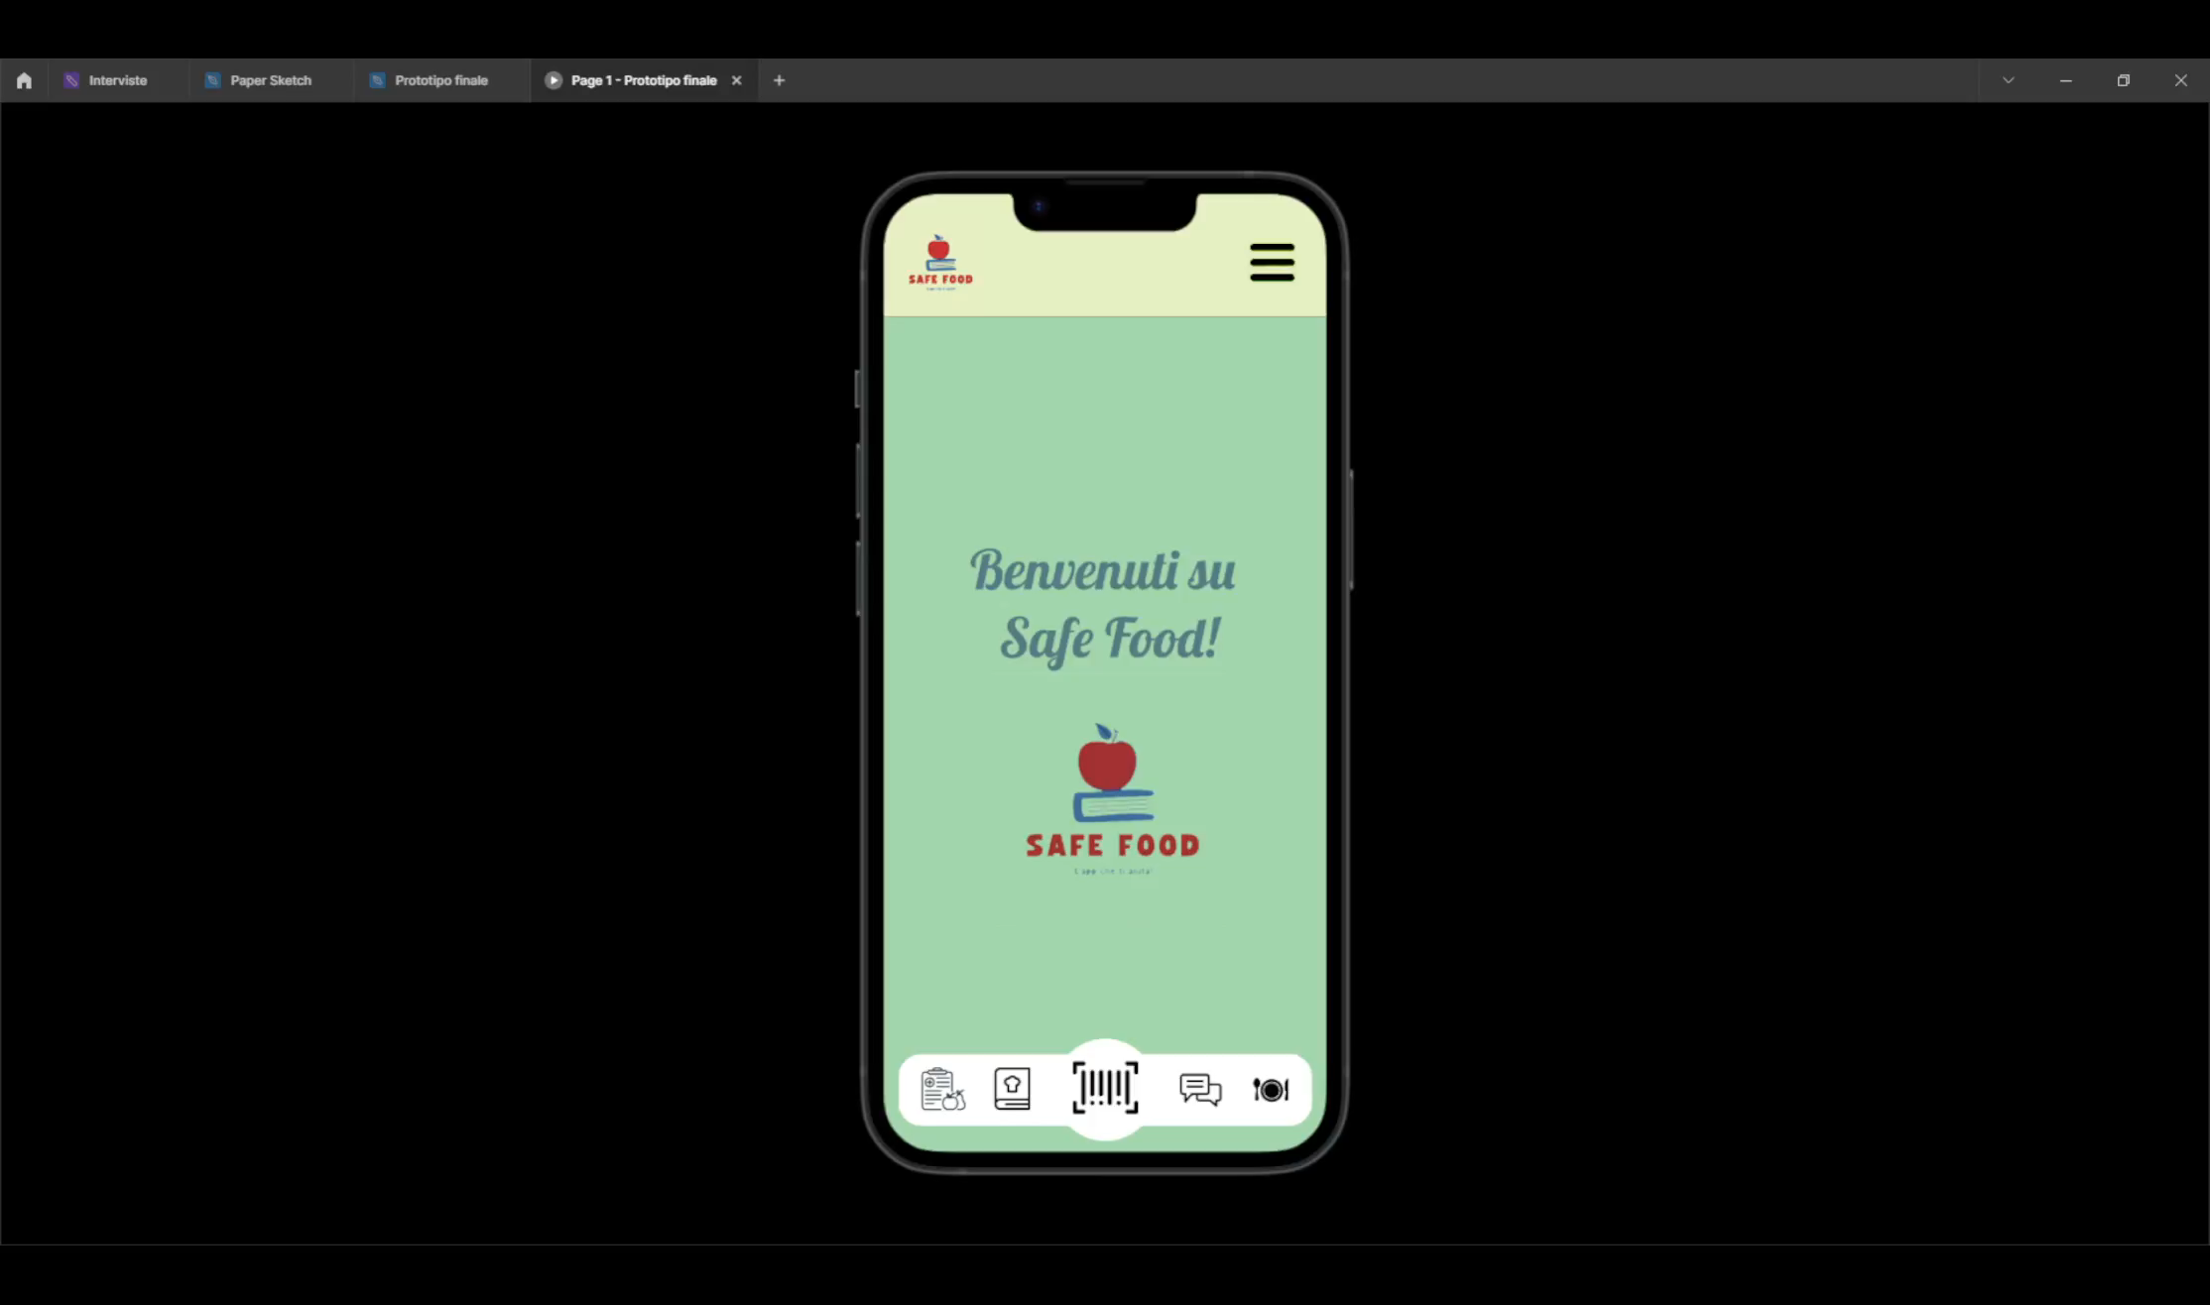
01. PROTOTIPO FIGMA

Slide 28
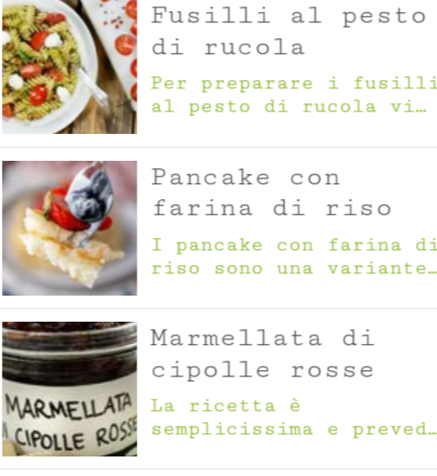
02. DESIGN PATTERN UTILIZZATI
Article list
All’interno del nostro progetto sono stati utilizzati i seguenti design pattern:
Article list: all’interno della sezione ricettario così come forum dove l’utente può scorrere i vari thread di un argomento e leggerne il titolo più prefazione
FAQ: utilizzato all’interno della sezione help me per fornire risposte immediate alle domande più frequenti

Slide 29
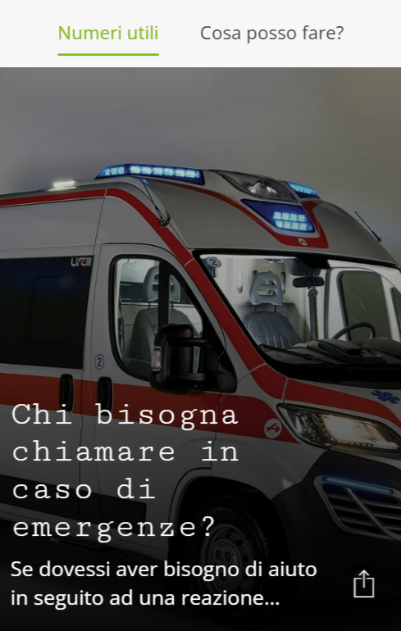
02. DESIGN PATTERN UTILIZZATI/2
FAQ: utilizzato all’interno della sezione help me per fornire risposte immediate alle domande più frequenti

Slide 30
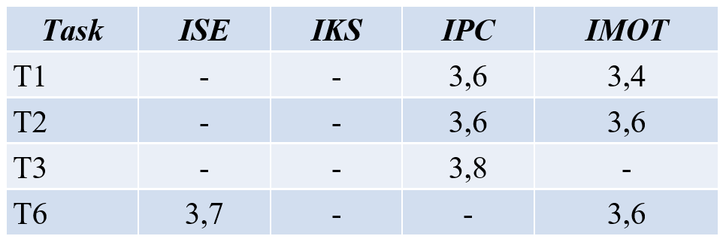
03. TESTING EFFETTUATI
Per il testing abbiamo preso un campione di 10 utenti e li abbiamo sottoposti a due tipi di test di usabilità:
Questionario SUS (System Usability Scale): questionario di 10 domande con 5 opzioni per risposta;
Questionario di usabilità: con riferimento al questionario di empowerment del primo assignment. I task evidenziati sono stati: T1 Riconoscimento del prodotto, T2 Diario alimentare, T3 Area personale, T6 Cookbook.
Risultati

Slide 31

LA NOSTRA APP! SAFE FOOD

Slide 32
GRAZIE!

